Slide 1

DB
ERD naar Database
En andersom

Slide 2
Presentatie?
Gewoon een demo!
Forward/backward engineering

Slide 3
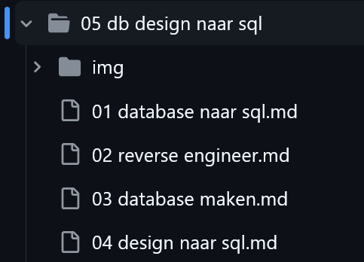
Vandaag: Opdrachten/huiswerk
Tussenbeoordeling + simulize
Begin met:
simulize inleveren
Progsen uitnodigen voor je github repo

